Slide 1
Физическое развитие

Slide 2

Разучивание с детьми пальчиковых гимнастик.

Slide 3
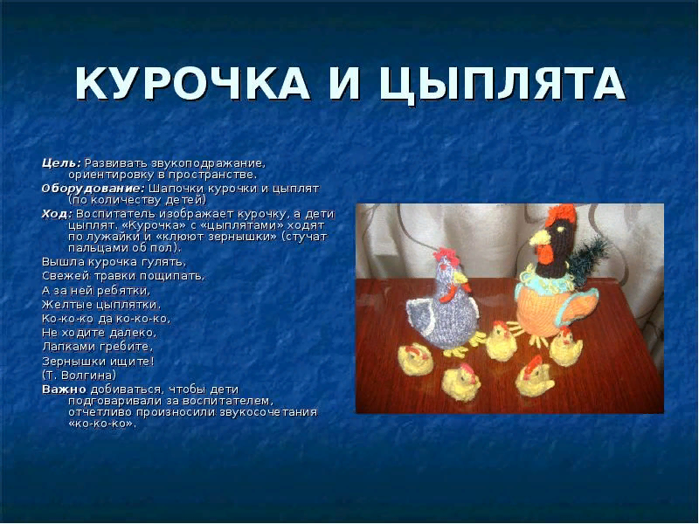
Подвижная игра с детьми

Slide 4
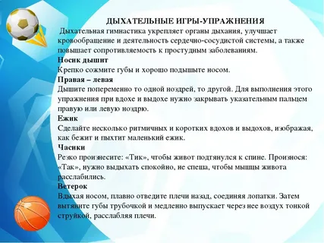
Дыхательная гимнастика

